Slide 1
A BIBLIAI INTEGRÁCIÓ A TERMÉSZETTUDOMÁNYOS OKTATÁSBAN református tartalmak közvetlen és követett (szemléletformáló) megjelenése a matematika órákon.
2018. november 17. Miskolc
Nagy Lajos
SZTA

Slide 2
Mitől református a tartalom (matematika órán)?
Bibliai információkat tartalmaz.
Egyéb egyházi élettel kapcsolatos tartalmak jelennek meg a feladatokban.
A feladatoktól függetlenül vannak ilyen tartalmú (állandó, rendszeres) elemei az óráknak.

Slide 3
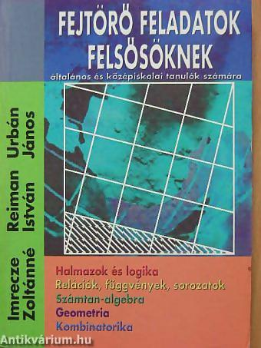
Feladatgyűjtemény átdolgozása
Dr. Urbán János,
Imrecze Zoltánné,
Dr. Reiman István
Fejtörő feladatok felsősöknek
1986-1999
Szerkesztő, szerző – munkafüzet, feladatgyűjtemény
Mentor – kreativitás alacsony
Képző – kreativitás magas (1848; Vizsoly)
Tananyagfejlesztő

Slide 4
Tananyag kidolgozása
Legyen jó
Adjon új ismeretet.
Átszője a református szellem(iség)
Személyesen érdekelje a tanulót.
Köthesse a saját ismerősihez, életének elemeihez.
Készítse az egyházközségi tagságra.

Slide 5
Örök klasszikus: szöveg(részlet) a szentírásból
1Móz 5- Nemzetségtábla
Reftantár feladat
De lehet:
1Móz 6-7
1Kir 18- Illés, szemben a 400 Asera és 450 Baal prófétával
Bír 7- Gedeon serege

Slide 6
Egyéb református adatok
STATISZTIKA
Kik vagyunk, hol vagyunk, hányan vagyunk?
Létszámadatok fejlődése, iskolák számának alakulása
Reftantár óratervek (Udvari Zsolt, Nagy Lajos)

Slide 7
Mindennapi problémák az egyházközségben és saját életünkben
Ülésrend
Perselypénz
Mozgó és állandó ünnepek
Szumma: amivel találkozhat a tanuló, vagy az általa ismert egyházközség-tag, lelkész.
Reftantár feladatok és óraterv

Slide 8
Mire készítjük a gyerekeket?
Tudás megszerzésére
Tudás alkalmazására
Aktív egyházközségi életre

Slide 9
Mi kell ehhez részünkről?
Saját tudás
Kreativitás
Aktív egyházközségi élet
Példaadás

Slide 10
Mindent krisztussal végezni (fekete károly)
Köszönöm a figyelmet!
Nagy Lajos RPI SZTA
nagylala@enternet.hu
30/4795886

